Slide 1
你的丶计算器
光之1V2
刘庆阳（负责一个打俩）
张梦园（负责躺好喊666）

Slide 2
使用指南
基础计算
星座大全
PART 1
PART 2
GPA向导
阳历/农历
PART 3
PART 4

Slide 3
PART 1
基础计算

Slide 4


基础计算
基本四则运算——加减乘除
乘方、开根号、对数、阶乘
支持显式地保留计算公式
例如 输入12+14*2
计算后显示
12+14*2
40
可以直接对原式子进行修改
sin()
cos()
tan()
简单的解方程
Table功能
S ⬄D 分数小数之间的切换
Ans键
界面简洁易懂

Slide 5
PART 2
星座大全

Slide 6

星座大全
本周运势
恋爱匹配
你是否迷信星座？
在科学越来越发达的如今，你是否曾相信星座运势？相信水逆？有了星座大全，提前预知本周运势，测一测与心动的TA匹配指数，或许也有些小浪漫。
输入星座即可获得本周的星座运势，针对事业、学业、人际、财运、桃花、健康有全面的分析，更充分的心理准备面对水逆~
什么，你还在暗恋TA不敢行动吗？输入双方星座，来看看你们的恋爱匹配度以及相处小Tip吧，或许有奇妙的收获哦~

Slide 7
PART 3
GPA向导

Slide 8




GPA向导（PLUS功能）
L
U
C
K
输入目前GPA情况
输入目标绩点
输入预测得分
得到应选学分量
包括总学分、目前均绩
例如申请海外留学要求3.7
选择简单易修的“水课”拉绩点，预测分自然要订4.0啦！
交给我们的计算器计算，就能算出要选多少学分的课才能到达目标绩点
当然 如果学分太多 你可要当心了…被教务处pick了可是要交钱的~

Slide 9
PART 4
阳历/农历

Slide 10
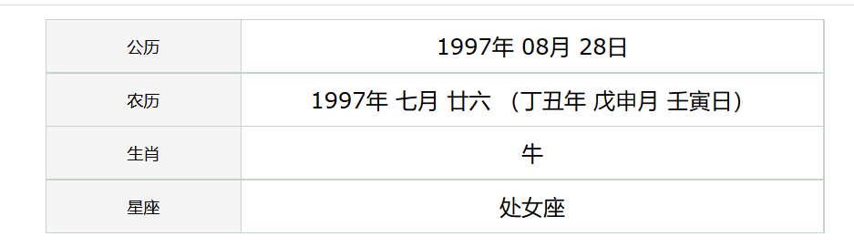
阳历/农历
只需一步
轻松转换
终于，我也可以当一年过两次生日的精致猪猪女孩啦！

Slide 11
或许…你想用计算器弹钢琴吗…

Slide 12
THANK YOU
光之1V2

